Slide 1
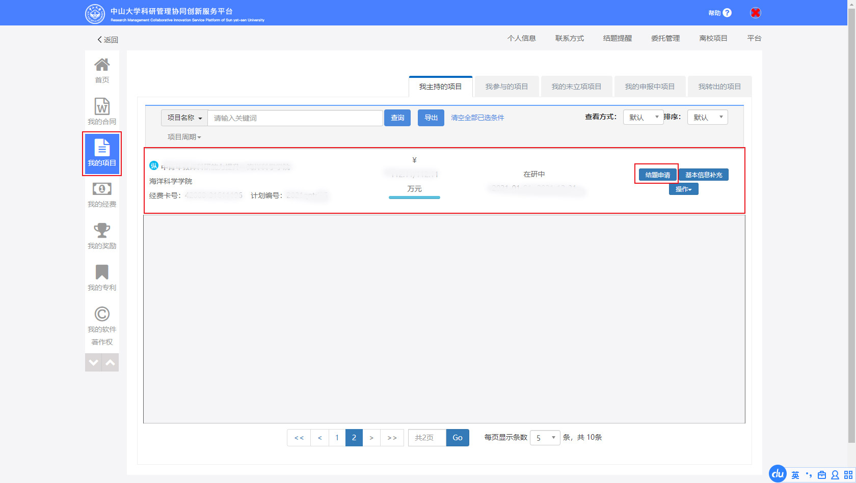
选择需要办理结题的项目

Slide 2
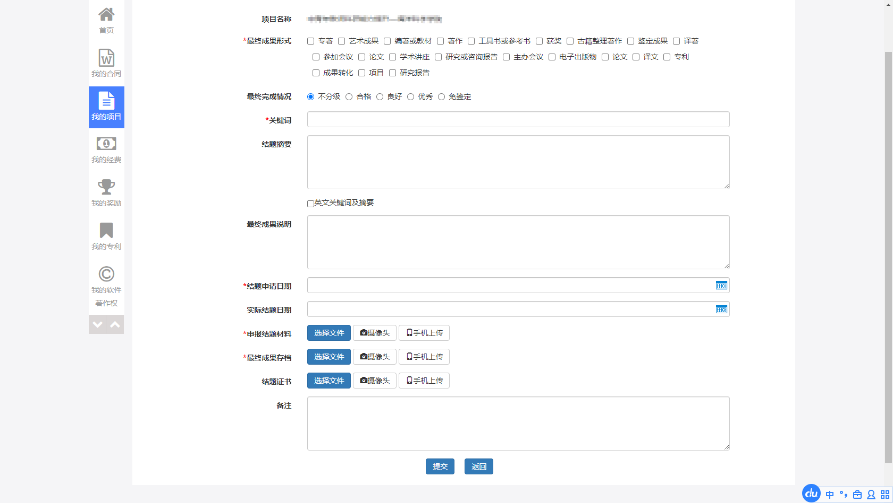
1. 填写结题申请，注意红框内的3项材料必须上传，结题证书尽量使用有验收负责人签名、项目组织单位公章或水印、编号的文件，对于国家、广东省、广州市自然科学基金等项目，一般都可以从系统中下载结题证书。
2. 提交申请后，联系学院科研秘书审核，学院提交学校科研院审核，老师可在科研系统查询验收审核情况。
3. 学校审核通过验收申请后，可申请经费打通使用（纵向）或经费结转（横向）

Slide 3
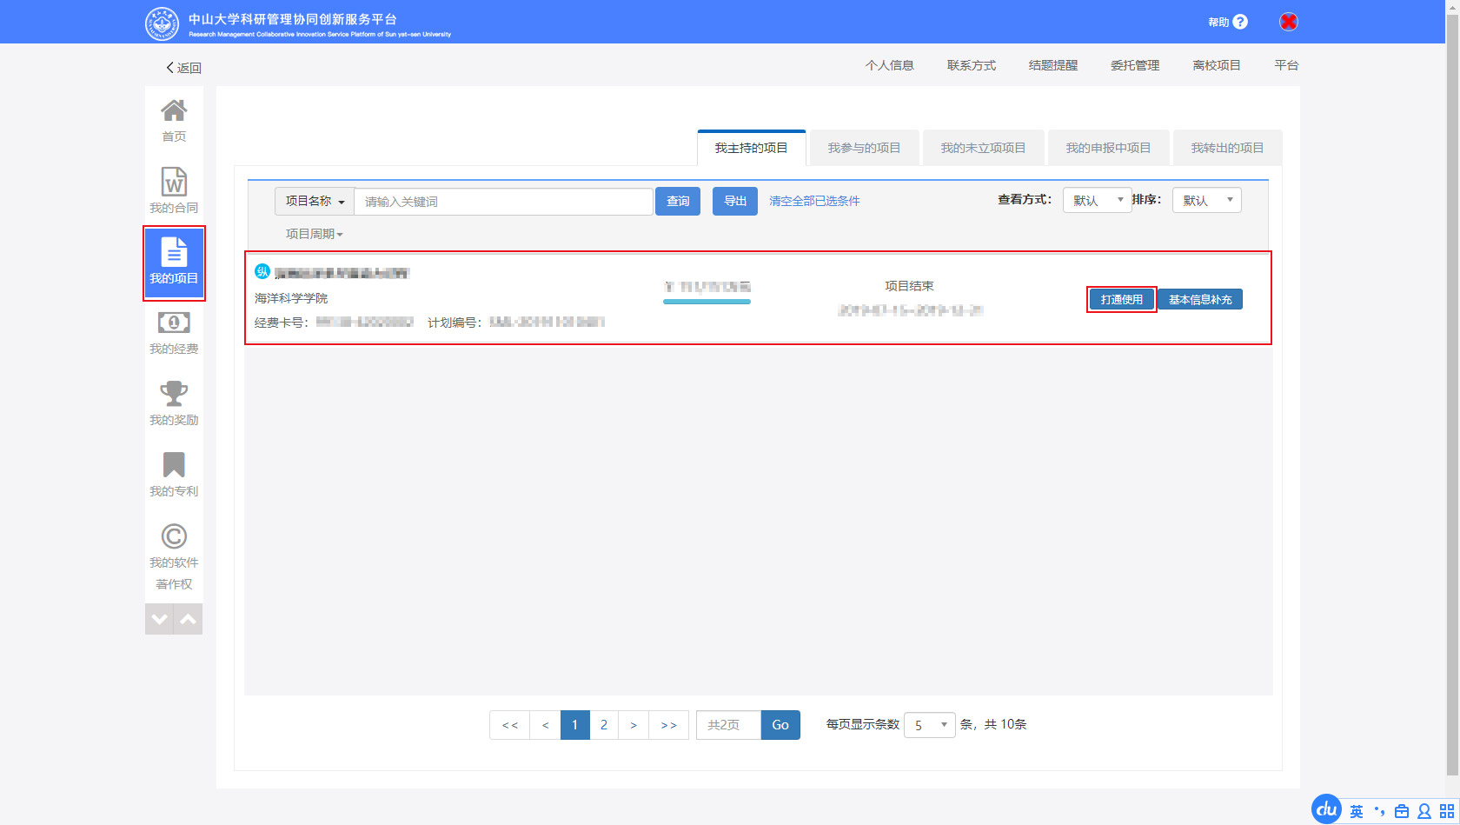
纵向科研项目

Slide 4
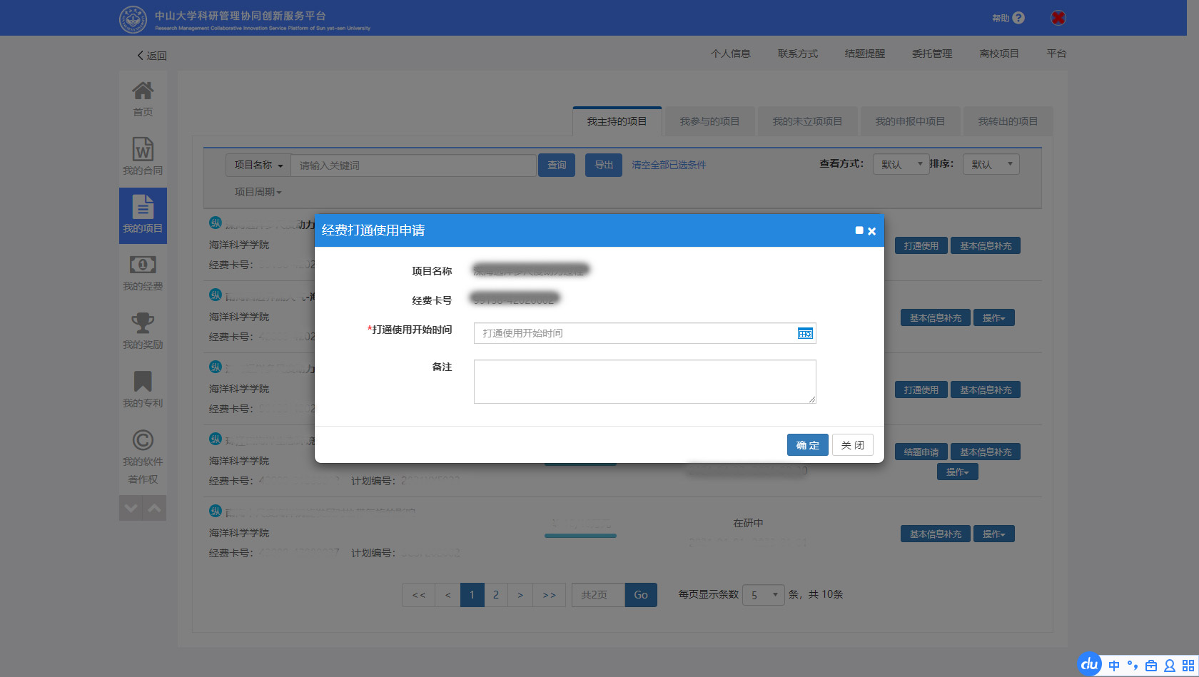
纵向科研项目

Slide 5
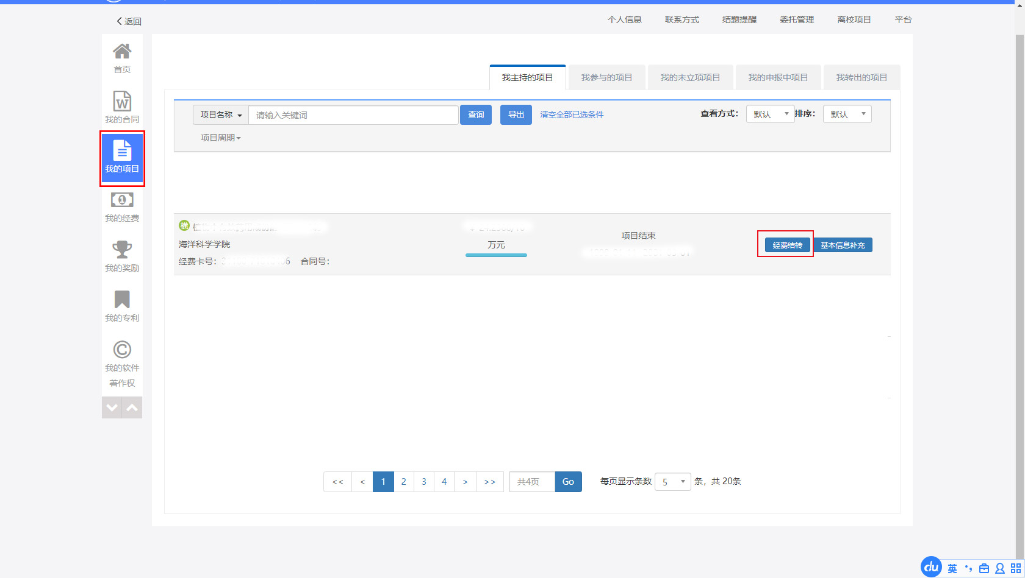
横向科研项目

Slide 6
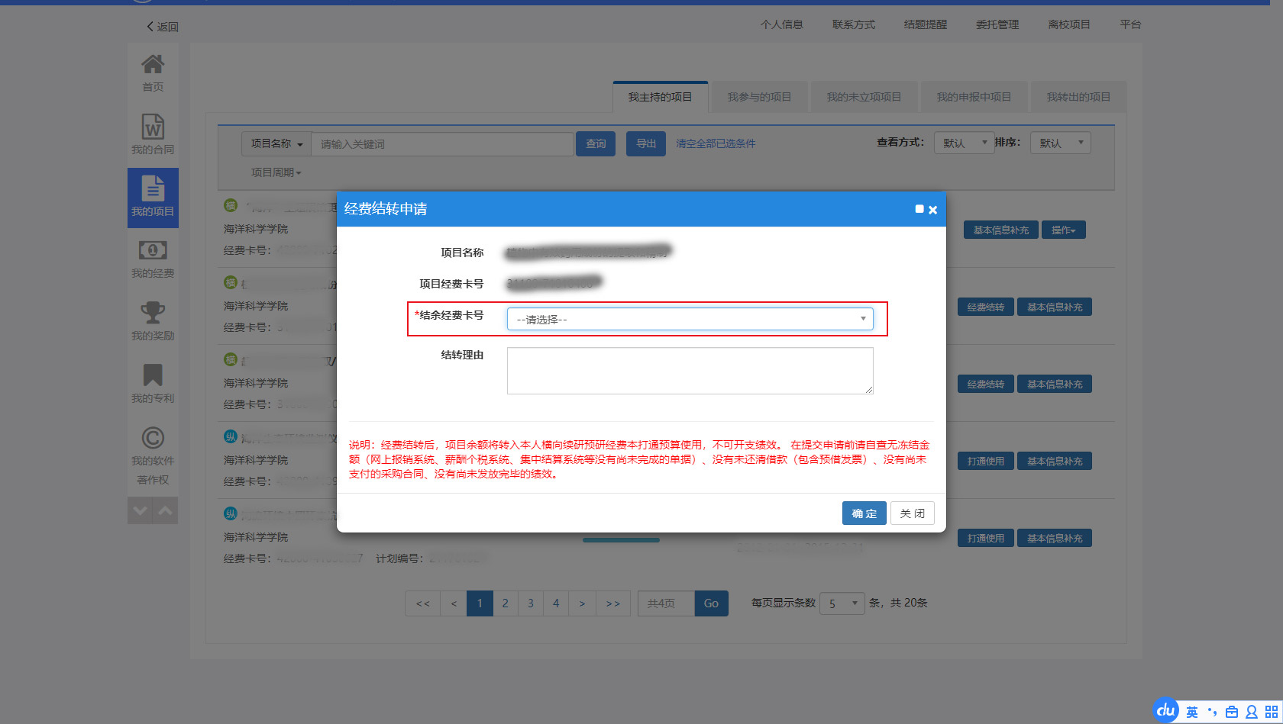
横向科研项目

